Slide 1

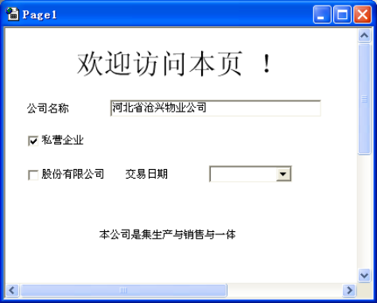

数据访问页视图
全国计算机等级考试四合一过关训练二级Access
1. 页视图
页视图用于查看数据访问页的效果，是查看所生成数据访问页样式的一种视图方式。在数据库中的“页”对象中，双击建立的页，则系统以页视图方式打开该数据访问页，如图所示。

Slide 2

数据访问页视图
全国计算机等级考试四合一过关训练二级Access
2. 设计视图
设计视图可以对数据访问页的内容进行修改。单击要打开的数据访问页名称，然后选择“设计”按钮，即可以打开数据访问页的设计视图。用鼠标右键单击页名，并从弹出的快捷菜单中选择“设计视图”命令也可以打开数据访问页的设计视图。
“设计视图”是创建与设计数据访问页的一个可视化的集成界面，在这个界面中可以修改数据访问页。打开数据访问页的设计视图时，系统会同时打开工具箱。
数据访问页的工具箱与其他数据库对象设计视图中所有的标准工具箱比较，增加了一些专用于网上浏览数据的工具。主要包括：
（1）绑定HTML：在当前数据访问页中添加一个绑定的HTML控件，用户可以

Slide 3
数据访问页视图
全国计算机等级考试四合一过关训练二级Access
（2）滚动文字：在数据访问中插入一段移动的文本或者在指定框内滚动的文字。
（3）绑定超级链接：在数据访问页中插入一个包含超级链接地址的文本字段，使用该字段可以快速链接到指定的Web页。
（4）图像超级链接：在数据访问页中插入一个包含超级链接地址的图像，以便快速链接到指定的Web页。
（5）展开/收缩：在数据访问页中插入一个展开或收缩按钮，以便显示或隐藏已被分组的记录。
（6）影片：在数据访问页中创建影片控件，用户可以指定播放影片的方式。如打开数据页、鼠标移过等。用户可以从工具箱向新的数据访问页添加控件，并且修改控件属性来改变数据约束或外观界面。

